Slide 1
KHAI PHÁ DỮ LIỆU
ĐỀ TÀI
TỔNG QUAN VỀ TIỀN XỬ LÝ DỮ LIỆU
Giảng viên hướng dẫn: Thầy Nguyễn Quốc Tuấn
Các nhóm thực hiện: Nhóm 5, Nhóm 6

Slide 2
NỘI DUNG
CÁC YẾU TỐ ẢNH HƯỞNG ĐẾN CHẤT LƯỢNG DỮ LIỆU
NHỮNG NHIỆM VỤ CHÍNH TRONG TIỀN XỬ LÝ DỮ LIỆU

Slide 3
1. TẠI SAO CẦN TIỀN XỬ LÝ DỮ LIỆU?
Chất lượng dữ liệu được định nghĩa bởi mức độ đáp ứng các yêu cầu của mục đích sử dụng.
Các yếu tố chính ảnh hưởng đến chất lượng dữ liệu bao gồm:
+ Độ chính xác
+ Tính đầy đủ
+ Tính nhất quán
+ Tính kịp thời
+ Độ tin cậy
+ Khả năng diễn giải

Slide 4
1. TẠI SAO CẦN TIỀN XỬ LÝ DỮ LIỆU?
1.1 TÍNH CHÍNH XÁC (ACCURACY)
Tính chính xác của dữ liệu là dữ liệu phải phản ánh đúng thực tế hoặc giá trị mà nó đại diện.
Có nhiều lý do có thể dẫn đến dữ liệu không chính xác:
+ Các công cụ thu thập dữ liệu được sử dụng có thể bị lỗi.
+ Có thể có sự cố do con người hoặc máy tính trong quá trình nhập dữ liệu
+ Nhập giá trị không chính xác có chủ đích.

Slide 5
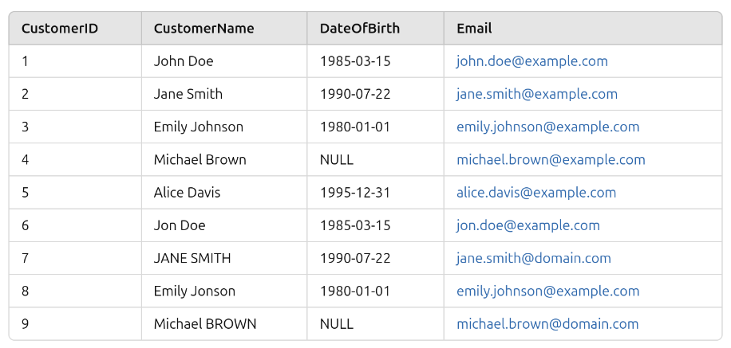
1. TẠI SAO CẦN TIỀN XỬ LÝ DỮ LIỆU?
1.1 TÍNH CHÍNH XÁC (ACCURACY)

Slide 6
1. TẠI SAO CẦN TIỀN XỬ LÝ DỮ LIỆU?
1.2 TÍNH ĐẦY ĐỦ (COMPLETENESS)
Dữ liệu có tính đầy đủ là dữ liệu không bị thiếu các thông tin quan trọng.
Nếu các giá trị hoặc thuộc tính quan trọng bị thiếu, dữ liệu sẽ không đủ để phân tích chính xác.
Dữ liệu không đầy đủ có thể xảy ra do:
+ Thuộc tính không được ghi lại, thông tin không được coi là quan trọng tại thời điểm nhập dữ liệu
+ Lỗi trong việc ghi chép dữ liệu, chẳng hạn như hiểu lầm hoặc sự cố thiết bị.

Slide 7
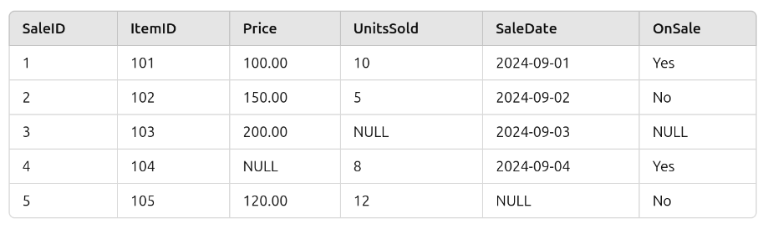
1. TẠI SAO CẦN TIỀN XỬ LÝ DỮ LIỆU?
1.2 TÍNH ĐẦY ĐỦ (COMPLETENESS)
Ví dụ: Một số thuộc tính, chẳng hạn như việc các mặt hàng có được quảng cáo giảm giá hay không, bị thiếu.

Slide 8
1. TẠI SAO CẦN TIỀN XỬ LÝ DỮ LIỆU?
1.3 TÍNH NHẤT QUÁN (CONSISTENCY)
Dữ liệu có tính nhất quán là dữ liệu cần phải nhất quán giữa các hệ thống và các nguồn.
Dữ liệu có tính nhất quán là dữ liệu cần phải nhất quán giữa các hệ thống và các nguồn.
+ Các quy ước đặt tên khác nhau
+ Sự khác biệt trong mã dữ liệu.
+ Sự không đồng nhất trong định dạng dữ liệu

Slide 9
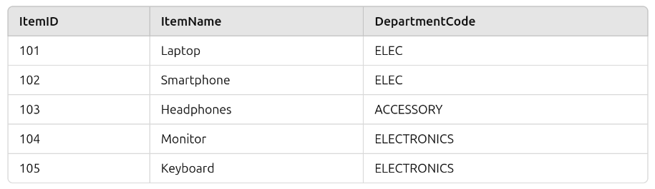
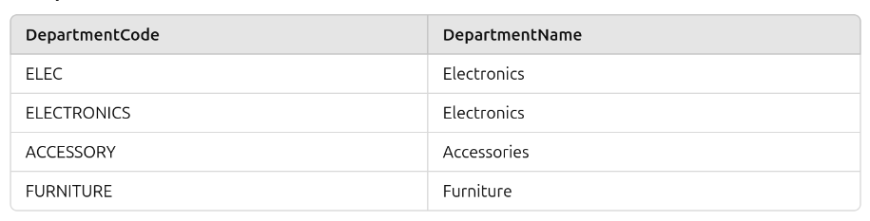
1. TẠI SAO CẦN TIỀN XỬ LÝ DỮ LIỆU?
1.3 TÍNH NHẤT QUÁN (CONSISTENCY)
Bảng Item
Bảng Deparment

Slide 10
1. TẠI SAO CẦN TIỀN XỬ LÝ DỮ LIỆU?
1.4 TÍNH KỊP THỜI (TIMELINESS)
Dữ liệu có tính kịp thời là dữ liệu phải được cập nhật và cung cấp kịp thời.
Ví dụ: Nếu các đại diện bán hàng không nộp báo cáo của họ đúng hạn và các điều chỉnh được thực hiện sau khi kết thúc tháng, dữ liệu có thể bị thiếu trong một khoảng thời gian.

Slide 11
1. TẠI SAO CẦN TIỀN XỬ LÝ DỮ LIỆU?
1.5 ĐỘ TIN CẬY (BELIEVABILITY)
Độ tin cậy của dữ liệu phản ánh mức độ người dùng tin tưởng vào dữ liệu.
Các lỗi trong quá khứ có thể làm giảm niềm tin của người dùng ngay cả khi dữ liệu hiện tại chính xác và đầy đủ

Slide 12
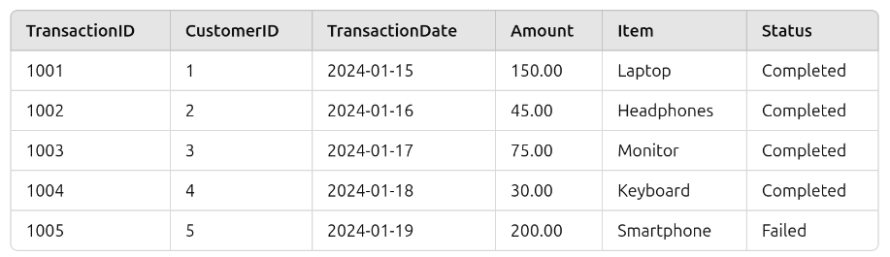
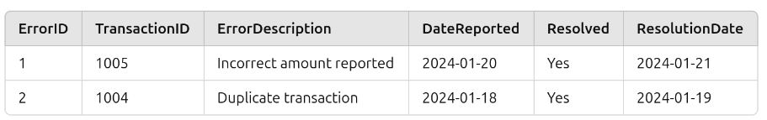
1. TẠI SAO CẦN TIỀN XỬ LÝ DỮ LIỆU?
1.5 ĐỘ TIN CẬY (BELIEVABILITY)

Slide 13
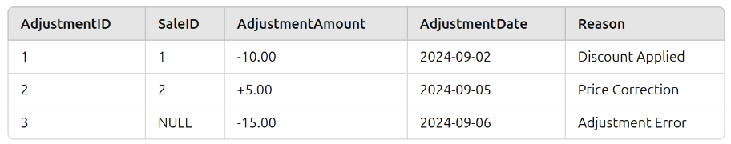
1. TẠI SAO CẦN TIỀN XỬ LÝ DỮ LIỆU?
1.6 KHẢ NĂNG DIỄN GIẢI (INTERPRETABILITY)
Dữ liệu có khả năng diễn giải là dữ liệu dễ hiểu và dễ sử dụng đối người dùng.
Ví dụ: AdjustmentAmount có thể không dễ hiểu nếu không kèm theo lý do rõ ràng (Reason)

Slide 14
2. NHỮNG NHIỆM VỤ CHÍNH TRONG TIỀN XỬ LÝ DỮ LIỆU
Có 4 nhiệm vụ chính trong tiền xử lý dữ liệu:
Làm sạch dữ liệu (Data Cleaning)
Tích hợp dữ liệu (Data Integration)
Giảm dữ liệu (Data Reduction)
Chuyển đổi dữ liệu (Data Tranformation)

Slide 15
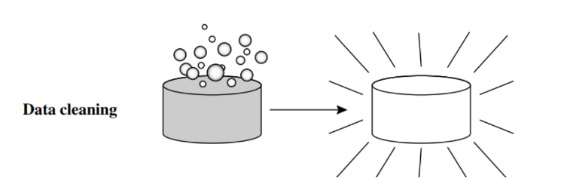
2. NHỮNG NHIỆM VỤ CHÍNH TRONG TIỀN XỬ LÝ DỮ LIỆU
2.1 LÀM SẠCH DỮ LIỆU (DATA CLEANING)
Lý do:
Dữ liệu "bẩn" có thể làm giảm độ tin cậy của kết quả khai thác
Gây nhầm lẫn cho quy trình phân tích.

Slide 16
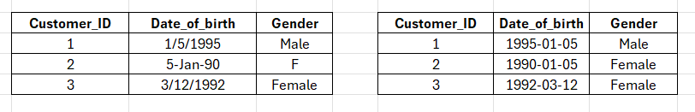
2. NHỮNG NHIỆM VỤ CHÍNH TRONG TIỀN XỬ LÝ DỮ LIỆU
Mục đích:
Xử lý các giá trị thiếu, loại bỏ nhiễu, phát hiện ngoại lệ và giải quyết sự không nhất quán trong dữ liệu.
Có thể tập trung vào việc tránh quá khớp overfitting dữ liệu với hàm đang được mô hình hóa.
Ví dụ:

Slide 17
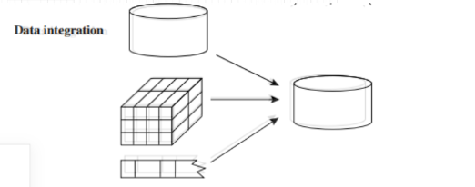
2. NHỮNG NHIỆM VỤ CHÍNH TRONG TIỀN XỬ LÝ DỮ LIỆU
2.2 TÍCH HỢP DỮ LIỆU (DATA INTEGRATION)
Mục đích:
Kết hợp các dữ liệu không đồng nhất từ nhiều nguồn khác nhau thành một tập hợp dữ liệu thống nhất.
Cho phép người dùng truy vấn dữ liệu từ nhiều nguồn một cách dễ dàng và hiệu quả

Slide 18
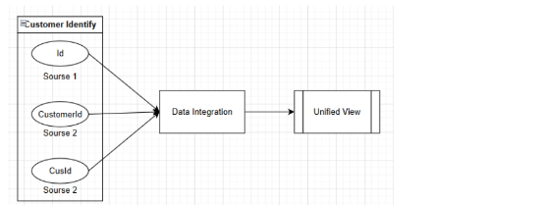
2. NHỮNG NHIỆM VỤ CHÍNH TRONG TIỀN XỬ LÝ DỮ LIỆU
Khó khăn trong việc tích hợp dữ liệu:
Một số thuộc tính có thể được đặt tên khác nhau ở các nguồn khác nhau, gây ra không nhất quán và dư thừa dữ liệu
Làm chậm hoặc gây khó khăn trong quá trình phát hiện tri thức
Ví dụ:

Slide 19
2. NHỮNG NHIỆM VỤ CHÍNH TRONG TIỀN XỬ LÝ DỮ LIỆU
2.3 GIẢM DỮ LIỆU (DATA REDUCTION)
Mục đích:
Tạo ra một tập dữ liệu nhỏ hơn
Đảm bảo kết quả phân tích tương đương với dữ liệu gốc
Các phương pháp giảm chiều dữ liệu chính
Giảm chiều (dimensionality reduction):
+ Gồm các kỹ thuật như nén dữ liệu (biến đổi wavelet, PCA)
+ Chọn lựa và xây dựng thuộc tính mới.
Giảm số lượng (numerosity reduction):
+ Sử dụng các mô hình tham số (hồi quy, log-linear) hoặc phi tham số (histogram, cụm, lấy mẫu, tổng hợp dữ liệu) để đại diện dữ liệu dưới dạng nhỏ hơn.

Slide 20
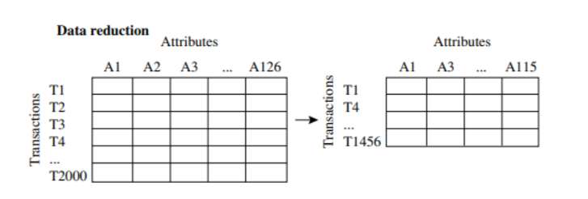
2. NHỮNG NHIỆM VỤ CHÍNH TRONG TIỀN XỬ LÝ DỮ LIỆU
Ví dụ:

Slide 21
2. NHỮNG NHIỆM VỤ CHÍNH TRONG TIỀN XỬ LÝ DỮ LIỆU
2.4 CHUYỂN ĐỔI DỮ LIỆU (DATA TRANFORMATION)
Mục đích:
Đảm bảo các thuộc tính có cùng phạm vi giá trị (ví dụ: [0.0, 1.0])
Giúp việc tính toán trở nên đồng đều hơn. Điều này rất quan trọng khi các thuộc tính có giá trị chênh lệch lớn, như tuổi và mức lương.
Các phương pháp chuyển đổi dữ liệu
Rời rạc hóa (chuyển đổi dữ liệu liên tục thành các nhóm rời rạc)
Tạo hệ thống phân cấp khái niệm (chuyển đổi giá trị thô thành các mức độ khái quát hơn, như "trẻ", "người lớn", "người cao tuổi")

Slide 22
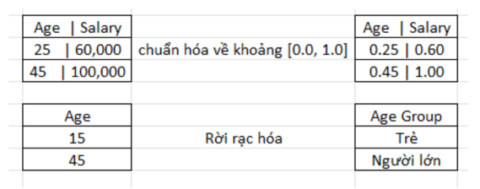
2. NHỮNG NHIỆM VỤ CHÍNH TRONG TIỀN XỬ LÝ DỮ LIỆU
Ví dụ:

Slide 23
2. NHỮNG NHIỆM VỤ CHÍNH TRONG TIỀN XỬ LÝ DỮ LIỆU
Tổng kết:
Các kỹ thuật tiền xử lý dữ liệu giúp cải thiện chất lượng dữ liệu
Cải thiện độ chính xác và hiệu suất của quá trình khai thác dữ liệu sau đó.
Tiền xử lý dữ liệu là một bước quan trọng trong quá trình khám phá tri thức, vì quyết định chất lượng cần dựa trên dữ liệu chất lượng.
Phát hiện các bất thường trong dữ liệu, sửa chữa chúng sớm, và giảm kích thước tập dữ liệu có thể mang lại lợi ích lớn trong việc ra quyết định.

Slide 24
Tài liệu tham khảo
Jiawei Han| Micheline Kamber| Jian Pei, J. (2011). Data Mining: Concepts and Techniques (3rd ed.). Morgan Kaufmann.

Slide 25
THANKS FOR WATCHING AND LISTENNING!!!!

